Slide 1
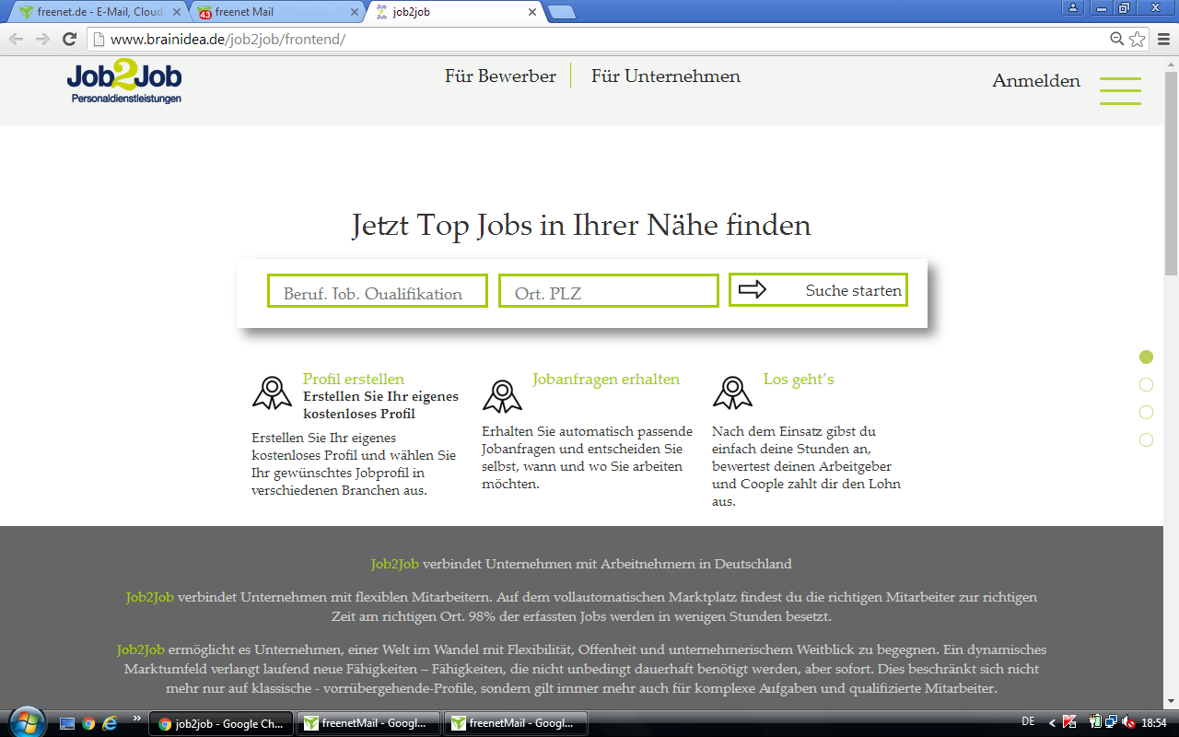


Wir bringen Menschen passgenau zusammen - fachkompetent und zielsicher.
Einfach registrieren, Suchmaschine anklicken und Personal oder Job finden!
Sie erstellen Ihr eigenes,
kostenloses Profil
und wählen die
gewünschten Branchen aus.
Sie erhalten automatisch
die passenden Anfragen
und entscheiden selbst,
wann und wo Sie arbeiten.
Wir organisieren den
persönlichen Vorstellungs-
Termin für Sie und bereiten
Sie darauf vor.
Job2Job verbindet Unternehmen und Arbeitnehmer in ganz Deutschland.
Telefon 05151 - 5569430
www.job2job-gmbh.de
E-Mail info@job2job-gmbh.de

Slide 2

Wer wir sind
Job2Job GmbH ist ein bundesweit tätiges Unternehmen für strategische Personalberatung, flexible
Arbeitnehmerüberlassung, individuelle Direktsuche und direkte Personalvermittlung.
Seit vielen Jahren zeichnet sich unser erfahrenes Experten-Team aus durch Sachkompetenz, gute Netzwerke und
Leidenschaft für die Sache:
Denn wir bringen zielorientiert die geeigneten Menschen zusammen! Schnell und unkompliziert.
Nutzen Sie unser Potenzial mit folgenden Schwerpunkten
Gesundheitswesen
Kaufmännischer Sektor
Industrie und Handwerk
Ingenieurwesen und Technik
Lager und Logistik
Produktion und Gewerbe
Job2Job GmbH ist immer der richtige Ansprechpartner:
Für Kleinunternehmen genauso wie für den Mittelstand und Großunternehmen –
denn bei uns sind zuverlässige Bewerber ohne Ausbildung genauso willkommen, wie ausgebildete Spezialisten
und Akademiker.

Slide 3



Was wir machen
Als Unternehmer investieren Sie in mühseliges, zeit- und kostenintensives Recruiting mit
ungewissen Erfolgschancen? - Nicht mit uns!
Job2Job GmbH unterstützt Sie von Anfang an bis zum erfolgreichen Abschluss.
Egal, ob Sie langfristige oder temporäre Positionen besetzen wollen.
Wir stellen Ihnen geeignete Kandidaten vor – und Sie entscheiden nach Ihren Vorstellungen.
Das ist alles.
Sie wollen Ihre Entscheidung risikolos testen?
Auch das geht - mit einem temporären Überlassungsvertrag, bis Sie sich wirklich sicher sind.
Das ist moderne Personalwirtschaft, zeitsparend und effektiv.
Als Arbeitnehmer wollen Sie sich verändern? Suchen einen neuen Job, eine neue Aufgabe? Sie wollen sich weiterentwickeln, Ihre Talente einsetzen und neue Wege gehen?
Dann sind Sie bei uns richtig.
Job2Job GmbH ist Ihr kompetenter Wegbegleiter. Wir unterstützen Sie bei der Stellensuche, halten Ihren Aufwand gering und helfen Ihnen Ihr Arbeitsleben so zu gestalten, wie es zu Ihnen passt.
Denn wir bringen zielorientiert die geeigneten Menschen zusammen! Schnell und unkompliziert.

Slide 4

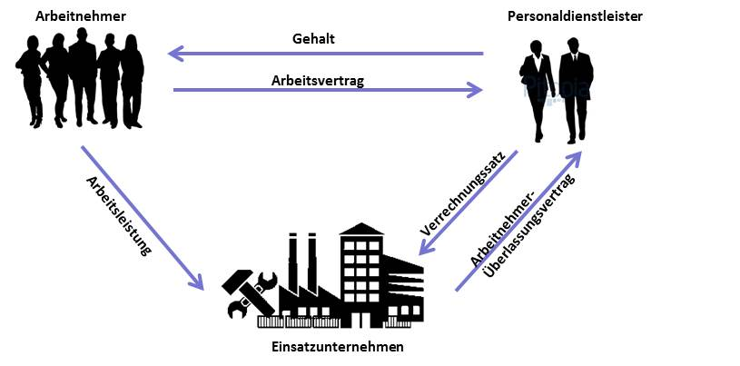
Wissenswertes über Zeitarbeit
Als Mitglied des Interessenverbands Deutscher Zeitarbeitsunternehmen (IGZ) halten wir uns an einen verbindlichen Ethik-Kodex, der sanktionsbewehrt von der unabhängigen Kontakt- und Schlichtungsstelle überwacht wird.
Job2Job GmbH besitzt die unbefristete Erlaubnis zur Arbeitnehmerübernehmerüberlassung von der Bundesversicherungsanstalt für Angestellte (BfA). => LINK
Wie funktioniert Zeitarbeit
Zeitarbeit funktioniert in einem Dreiecksverhältnis mit dem Zeitarbeitnehmer, dem Zeitarbeitgeber und dem Einsatzbetrieb (auch: Kundenbetrieb). => LINK
Wissenswertes über Zeitarbeit
Als Mitglied des Interessenverbands Deutscher Zeitarbeitsunternehmen (IGZ) halten wir uns an einen verbindlichen Ethik-Kodex, der sanktionsbewehrt von der unabhängigen Kontakt- und Schlichtungsstelle überwacht wird.
Job2Job GmbH besitzt die unbefristete Erlaubnis zur Arbeitnehmerübernehmerüberlassung von der Bundesversicherungsanstalt für Angestellte (BfA). => LINK
Wie funktioniert Zeitarbeit
Zeitarbeit funktioniert in einem Dreiecksverhältnis mit dem Zeitarbeitnehmer, dem Zeitarbeitgeber und dem Einsatzbetrieb (auch: Kundenbetrieb). => LINK
Wissenswertes über Zeitarbeit
Als Mitglied des Interessenverbands Deutscher Zeitarbeitsunternehmen (IGZ) halten wir uns an einen verbindlichen Ethik-Kodex, der sanktionsbewehrt von der unabhängigen Kontakt- und Schlichtungsstelle überwacht wird.
Job2Job GmbH besitzt die unbefristete Erlaubnis zur Arbeitnehmerübernehmerüberlassung von der Bundesversicherungsanstalt für Angestellte (BfA). => LINK
Wie funktioniert Zeitarbeit
Zeitarbeit funktioniert in einem Dreiecksverhältnis mit dem Zeitarbeitnehmer, dem Zeitarbeitgeber und dem Einsatzbetrieb (auch: Kundenbetrieb). => LINK

Slide 5


Ist Zeitarbeit das Richtige für Sie?
Als Unternehmer wollen Sie
Personal kurzfristig aufstocken
Passgenaue Fachkräfte einsetzen
flexibel auf Auftragslagen reagieren
Fehlzeiten kompensieren
keinen Rekrutierungsaufwand
Personalkosten senken
Budgetsicherheit
keine Fehlzeiten bezahlen
Dann sind wir Ihr verlässlicher Partner – und wir sollten uns kennenlernen.
Als Arbeitnehmer wollen Sie
sich beruflich verändern
sich persönlich weiterentwickeln
Ihre Talente besser einsetzen
mehr Flexibilität
den Bewerbungsaufwand minimieren
bessere Einstiegschancen
eine feste Anstellung
faire Konditionen
Dann kommen Sie zu uns – wir unterstützen Sie zuverlässig bei Ihrer Zielerreichung.

